Slide 1
МЕТОДИЧНЕ ОБ’ЄДНАННЯ ВЧИТЕЛІВ ГУМАНІТАРНОГО ЦИКЛУ
С

Slide 2
Методична проблема
“Розвиток особистості учня, формування мовленнєвої і читацької культури, комунікативних та літературних компетентностей”

Slide 3
СКЛАД ОБ’ЄДНАННЯ ВЧИТЕЛІВ
1.Телешун Людмила Петрівна , стаж 43 роки, вища категорія, вчитель – методист.
2. Лупеченкова Валентина Іванівна, стаж 19 років, вища категорія.
3. Самотуга Людмила Олександрівна , стаж 34 роки, вища категорія, старший учитель.
4. Грабчак Алла Павлівна, стаж 32 роки, вища категорія, старший учитель.
5. Головаш Ярослава Вікторівна, стаж 19 років, вища категорія.

Slide 4
Склад методичного об’єднання
6. Нікітенко Ольга Олексіївна, стаж 32 роки, вища категорія, учитель – методист
7. Таран Ірина Олександрівна , стаж 38 років. вища категорія
8. Шутов Дмитро Олександрович, стаж 8 років, спеціаліст I категорії

Slide 5
Досягнення учнів в олімпіадах
\
2017-2018 н.р. – III місце ( російська мова та література, 11 клас), II місце ( російська мова та література, 9 клас)
2016-2017 н.р. – Iмісце ( англійська мова, 11 клас),
III місце ( російська мова та література, 10 кл.), II місце ( російська мова та література, 8 клас)
Учень Джафаров Фаріз – II місце в області
( англійська мова) вчитель Таран І. О.
2015-2016 н.р. – III місце ( російська мова та література , 9 клас)

Slide 6
Передові педагогічні технології
В своїй роботі вчителі школи використовують такі технології :
1. Технологія інтерактивного навчання , що передбачає моделювання життєвих ситуацій , використання рольових ігор, загальні рішення проблеми на основі аналізу обставин та відповідних ситуацій.
2. Ігрова технологія : дидактичні ігри, рольова діяльність, імітаційні прийоми.
3. Технологія розвитку критичного мислення.
4. Проектна технологія : творчі журнали, колективні колажі, ігрові проекти, колективні колажі, інформаційні проекти.
5. Технологія проблемного навчання.

Slide 7
Наші учні – учасники МАН
Призерами МАН стали учні :
2012-2013 н.р. – учень 9-а кл. Ємельянов Євген – номінація «Історія»
2013-2014 н.р. – учень 9-А кл. Ващенко Андрій – номінація «Історія»
2014- 2015 н.р. – учень 11-А кл. Моргулевський Володимир, номінація «Історія»
.

Slide 8
В пошуках нових досягнень
– .
Вчитель Грабчак Алла Павлівна
працює над впровадженням передових технологій : розробляє авторські уроки з проблеми інтегрованого навчання.
Працює над методичною проблемою “Інтеграція суміжних предметів та видів мистецтв на уроках мови та літератури”

Slide 9
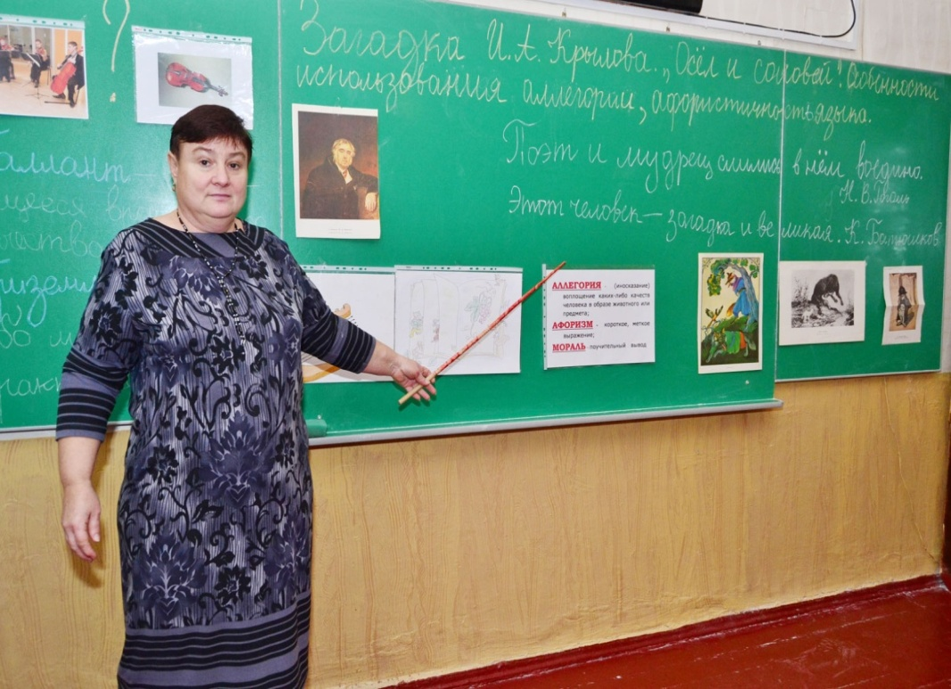
Вчити та досягати високих результатів
Вчитель Самотуга Людмила Олександрівна працює над методичною проблемою « Проблемний аналіз прозових та поетичних творів».

Slide 10
Майстер педагогічної справи
Такі вчителі відіграють велику роль у навчанні та вихованні учнів. В кожному з них учні та колеги цінять їх майстерність, особисті риси, професіоналізм, їх педагогічну філософію, використання технологій навчання. Як творча особистість Ольга Олексіївна першою сприймає усе нове, сміливо використовує і поширює інноваційні технологій. Такі вчителі сьогодні потрібні сучасній українській школі.

Slide 11
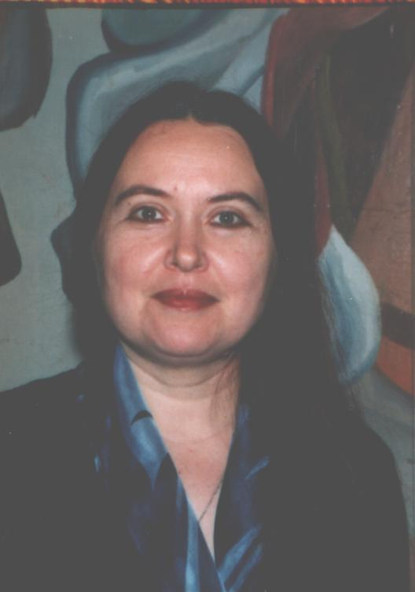
Досягнення у вивченні іноземної мови
Вчитель англійської мови Таран Ірина Олександрівна працює над методичною проблемою “ Проектна технологія в процесі вивчення іноземних мов”

Slide 12
Педагогічні сходинки
Вчитель Головаш Я. В. працює над методичною проблемою
“ Моральне виховання учнів на уроках української мови та літератури засобами художнього твору”. В своїй педагогічній діяльності застосовує передові педагогічні технології : проблемного навчання, критичного мислення, інтерактивного навчання.

Slide 13
Вчитель Лупеченкова Валентина Іванівна
Вчитель працює над методичною проблемою
“ Народознавство на уроках української мови та літератури”
Проводить уроки з елементами народознавства , вчить учнів любити та поважати традиції та звичаї українського народу.
В позакласній роботі проводить конкурсі знавців української мови, вікторини, присвячені українській писемності.

Slide 14
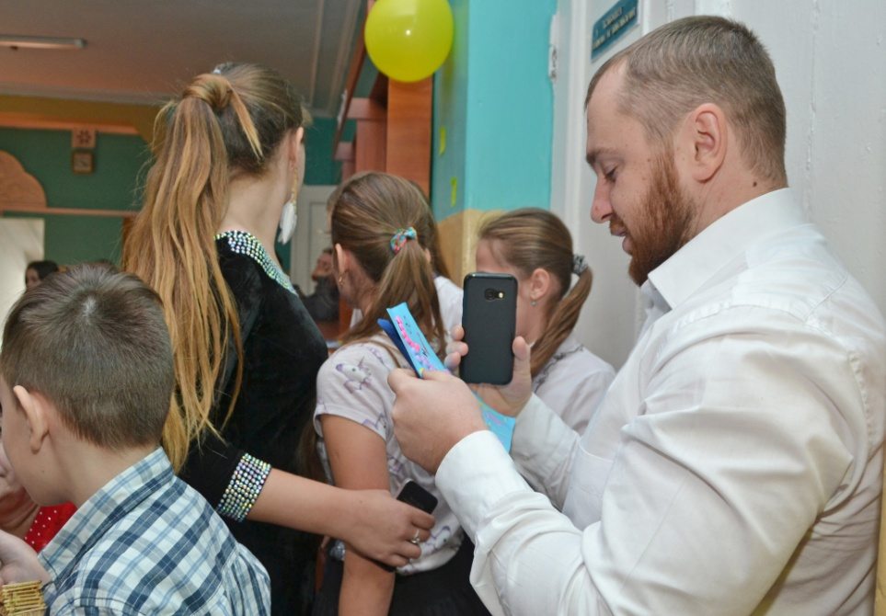
Вчитель історії Шутов Дмитро Олександрович
Працює над методичною проблемою “ Мотивація навчання у учнів у вивченні історії”.
Вчитель впроваджує педагогічні технології : проблемного, особистісно орієнтованого навчання, ІКТ, інтерактивні методи.

Slide 15
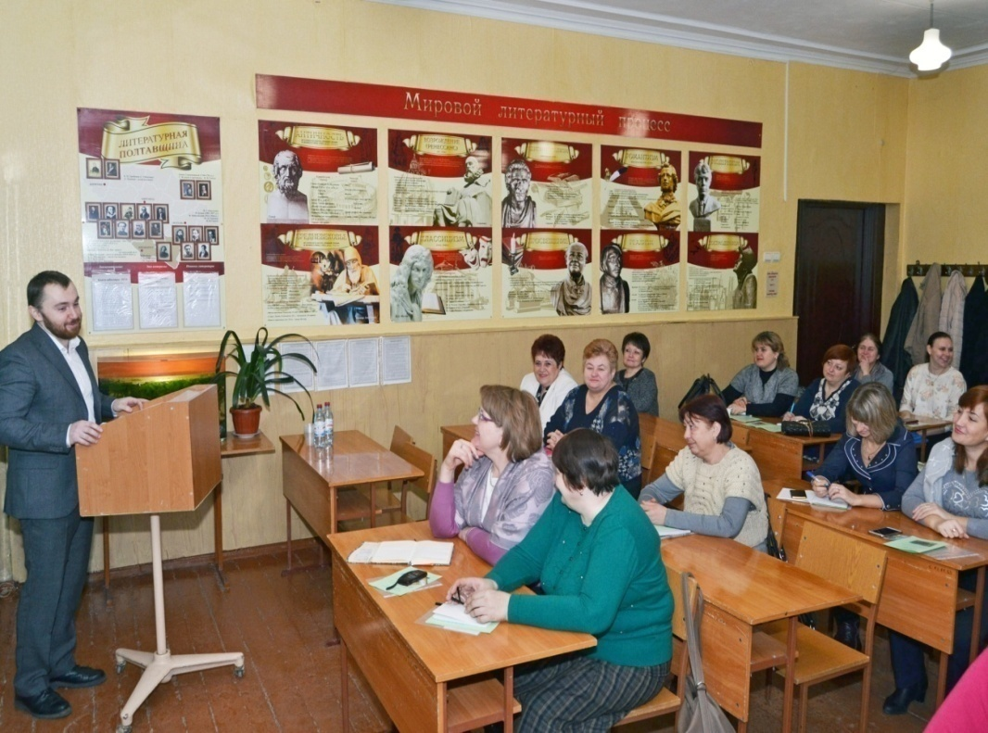
Методичний семінар з історії та права

Slide 16
Методичний семінар з історії та права

